Slide 1
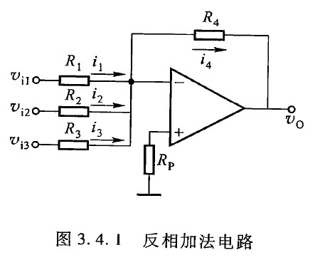
3.4 基本运算电路
3.4.1 加、减法运算电路
1. 加法电路

Slide 2
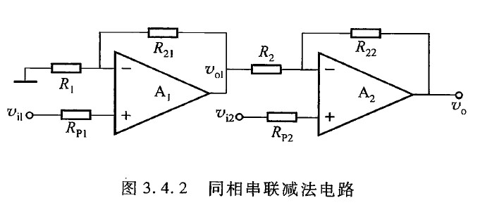
2. 减法电路

Slide 3
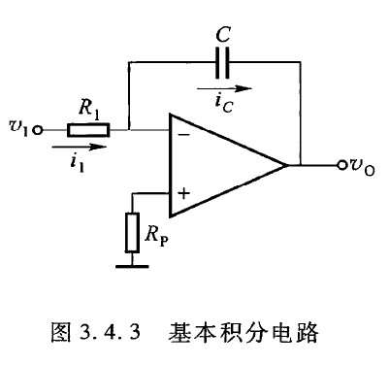
3.4.2 积分和微分运算电路 1. 积分电路（电路、应用及问题）

Slide 4
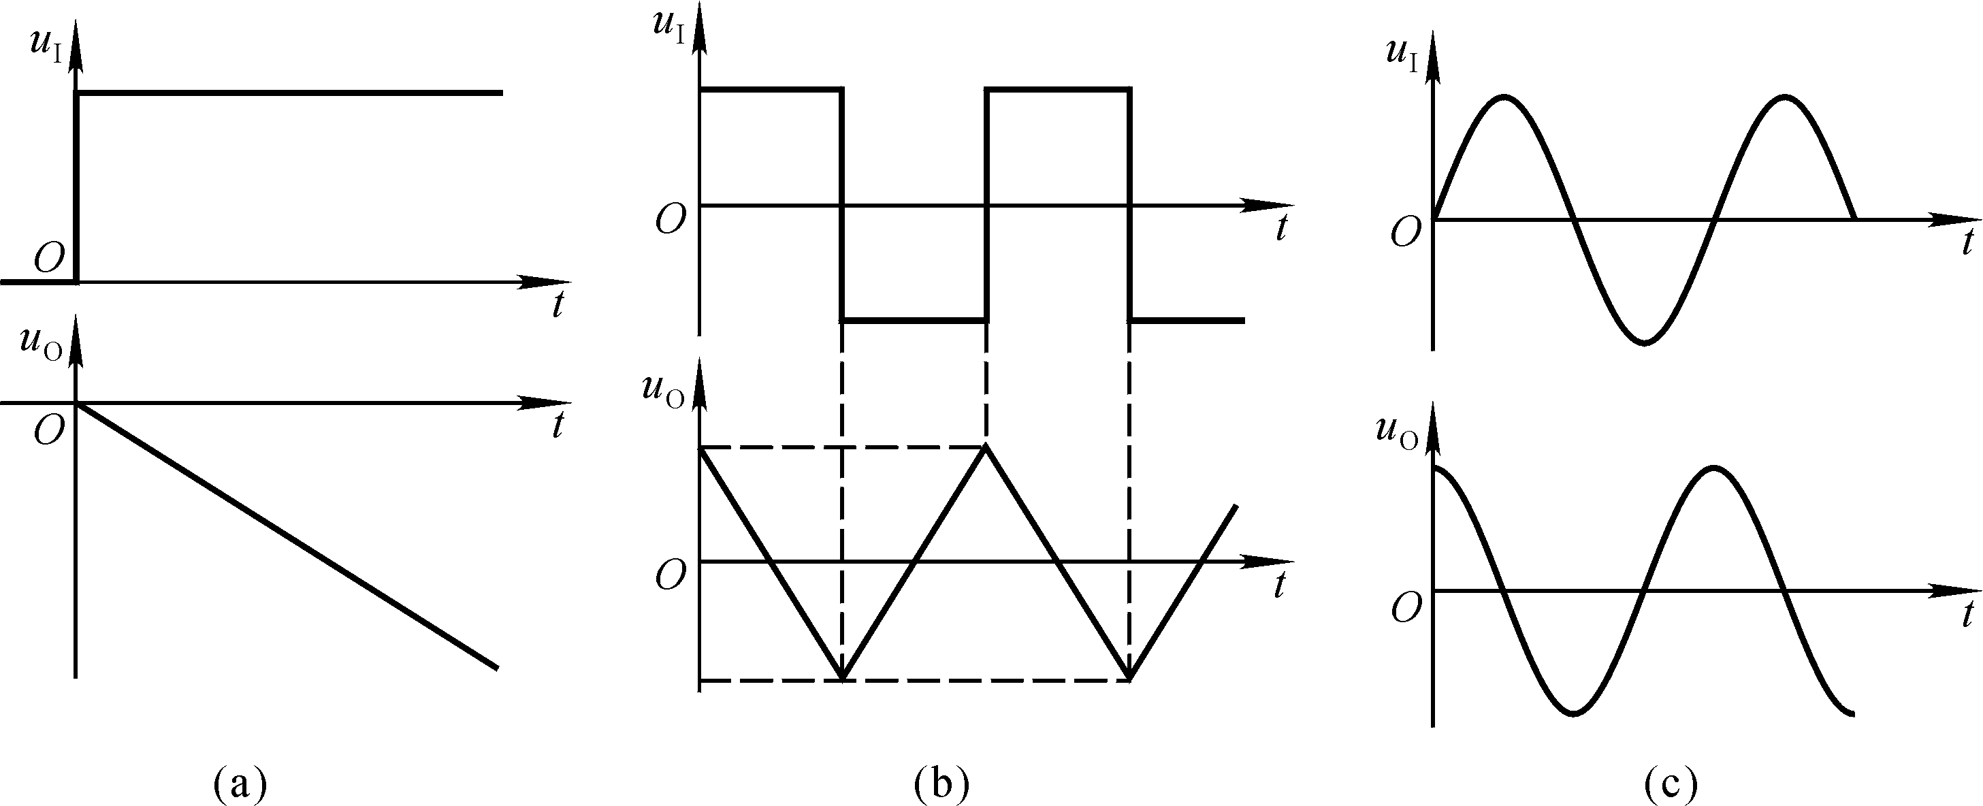
积分运算电路在不同输入情况下的波形

Slide 5
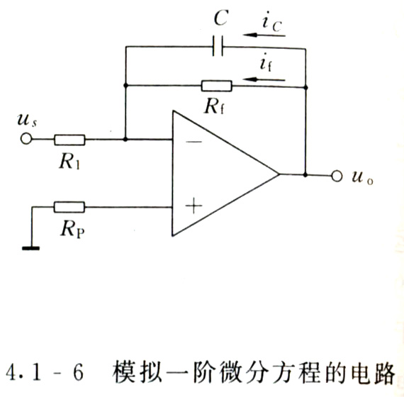

Slide 6
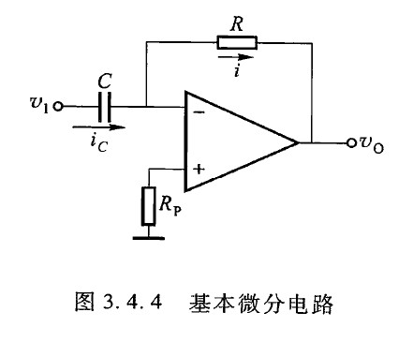
2. 微分电路

Slide 7
